Slide 1
Poslovna inteligencija (eng. Business Inteligence)
Zoran Čekerevac po uzoru i sa dozvolom dr Evelin Krmac
Notes:
istemi za podršku odlučivanju (engl. Decision Support Systems) su interaktivni, fleksibilni i adaptivni računarski informacioni sistemi za podršku u rešavanju nestrukturiranih poslovnih problema, u cilju poboljšanja procesa odlučivanja, a kao nadgradnja više različitih disciplina – na prvom mestu menadžmenta i informatike.
Sistemi za podršku odlučivanju su informacioni sistemi koji treba da podržavaju poslovne procese donošenja odluka i predstavljaju spoj informacionih sistema, primene niza funkcionalnih znanja i donošenja odluka. Ovi sistemi treba da obezbede menadžeru tačnu, pravovremenu i relevantnu informaciju.
Sistemi za podršku odlučivanju podržavaju sve faze procesa odlučivanja od faze formulacije problema, preko projektovanja, izbora, do implementacije. Ovi sistemi podržavaju, a ne zamenjuju donosioca odluke.

Slide 2
Kako bi izvršio kategorizaciju koncepata i metoda koje pomažu u lakšem donošenju poslovnih odluka, Howard Dresdner je 1989. po prvi put predložio pojam „Poslovna inteligencija“ (eng. "Business Intelligence„)

Slide 3
Poslovna inteligencija je skup metodologija i koncepata za prikupljanje, analizu i distribuciju informacija pomoću različitih softverskih alata.
Pojmam poslovne inteligencije može se još odnositi na sposobnost shvatanja i brzog snalaženja nekog preduzeća u novim uslovima poslovanja.

Slide 4
Poslovna inteligencija je evoluirala iz sistema za podršku odlučivanju koji se je koristio u američkim preduzećima u drugoj polovini 20. veka.

Slide 5
Poslovna inteligencija je jedna od tehnika poslovnog izveštavanja, koja omogućuje pronalaženje informacija potrebnih za lakše i tačnije donošenje poslovnih odluka.
Neke od metoda poslovne inteligencije uključuju:
OLAP mrežnu analitičku obradu podataka (eng. Online Analytical Processing);
skladištenje podataka (eng. Data Warehousing) i
rudarenje (iskopavanje) podataka (eng. Data Mining),

Slide 6
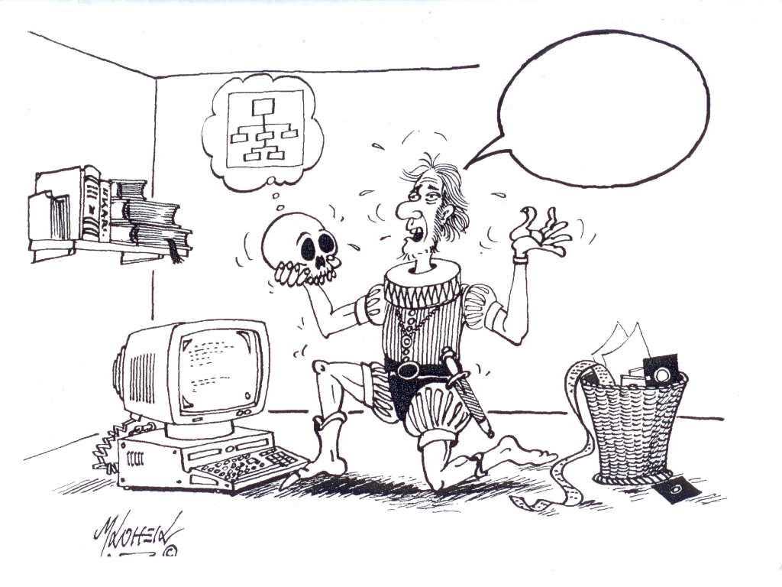
BI(ti) ili
ne BI(ti)?
To je pitanje.

Slide 7
KAKO izabrati prave alate i provajdere/ implementirati BI
Poslovna Inteligencija (BI)
ŠTA je BI / BI zahteva
ZAŠTO da dâ / da ne
?
KADA implementirati BI

Slide 8
ŠTA 1. Šta nam je potrebno/želimo?
2. Šta nam je primarni cilj?
Optimizacija poslovnih procesa i ishoda
Minimizacija/ smanjenje troškova
Povećanje efikasnosti i produktivnosti
Povećanje profita
Uspešno poslovanje
Sniženje cena koštanja roba i usluga
Skraćenje vremena isporuke
Poboljšanje lanca snabdevanja
Zadovoljstvo kupaca

Slide 9
2. Koji su zahtevi naše poslovne “realnosti”, naši uslovi poslovanja?
vrlo brze promene zahteva tržišta
globalizacija
integracija različitih ekonomija
internacionalni globalni lanci snabdevanja/klasteri
nestabilna ekonomija
recesija

Slide 10
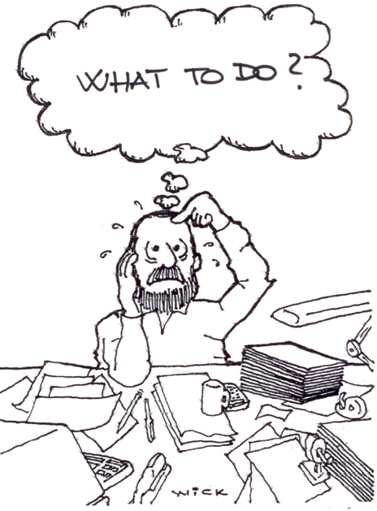
IT problemi
Velika količina kompleksnih poslovnih podataka ...
ŠTA RADITI?
Mnoštvo neiskorišćenih izvora podataka ...
Odsustvo ili nedovoljna podrška odlučivanju ...
Nemogućnost lociranja važnih informacija ...

Slide 11
3. Šta možemo ili šta bi trebalo da uradimo?
IT
Unapređenje saradnje
Stalno čuvanje poslovnih podataka/ aktivnosti
Brze i pouzdane komunikacije
BI alati
BI
Operativni, transakcioni IS, ERP, CRM, ...
Dopunski SW alati
Notes:
ERP Enterprise Resource Planning
SW – SoftWare
CRM - Customer Ralationship Management
Transakcioni IS - transakcioni informacioni sistemi evidentiraju i obrađuju podatke o poslovnim transakcijama

Slide 12
Alati poslovne inteligencije
... komplet inteligentnih SW alata i sistema koji pomažu kompaniji da:
bolje razume
analizira
razvija
predviđa
stvari i događanja u kompaniji i širem okruženju.

Slide 13



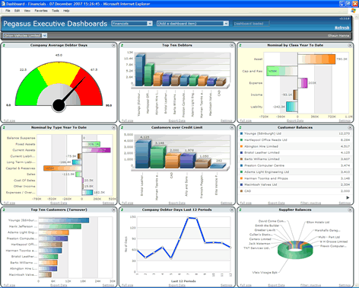

Izvori podataka
BI alati
BI rezultati
Operativni
sistem
Izveštaji
Provera valjanosti podataka
OLAP analize
ERP
Skladišta podataka
Prečišćavanje podataka
Vizualizacija podataka
CRM
Transformacija podataka
Dashboards
Agregatizacija podataka
SQL
Upozorenja
Unošenje podataka
Flat Files,
Radne tabele
ETL
Ekstrakcija, Transformacija i Učitavanje
Data
Mining
Notes:
OLAP – Online Analytical Processing
SQL (Structured Query Language) is a special-purpose programming language designed for managing data held in a relational database management system (RDBMS), or for stream processing in a relational data stream management system (RDSMS).
ETL (Extract/Transform/Load) - Danas na tržištu ima pedesetak ovakvih alata. Proces ETL može da traje i godinama i da košta i milione $
Osnovne komponenete DW
Izvorni sistemi. Izvori podataka sa različitih platformi: od baza OLTP sistema, eksterni podaci, istorijski podaci. To su podaci koji nastaju kao proizvod obavljanja transakcija u mnogim domenima poslovanja organizacije. Sve transakcije koje zaposleni obave tokom dana generišu ove podatke.
ETL (Extract/Transform/Load). Ovo je proces u kome se prerađuju podaci, tj. vrši se njihova ekstrakcija, transformacija, čišćenje. Unos izvornih podataka u bazu podataka DW obavlja se pomoću ETL alata. Na tržištu danas ima oko 50 ETL alata. Proces prerađivanja podataka može da košta milione dolara i može da traje mesecima, čak i godinama da bi nakraju postao kontinuirani proces koji se odvija po rasporedu (na primer DW može biti osvežavana dnevno, nedeljno ili mesečno).
Model i baza podataka DW/DM. Model je najčešće vrituelni dimenzionalni model. Na fizičkom nivou je relacioni model, upravljan bilo kojim softverom za upravljanje bazom podataka. Ovaj podsistem obezbeđuje DW organizacije sa fizičkim podacima koji su integralno povezani sa dimenzionalnim modelima podataka i solucijama krajnjih korisnika.
OLAP alati. Alati koji omogućavaju korisniku pogled na podatke iz različitih uglova. Ovi alati koriste multidimenzionalno predstavljanje podataka, poznato kao kocka.
Data Mining alati. Alati koji automatski traže skrivene informacije između podataka. Baziraju se na kompleksnim statističkim formulama. Razlika između OLAP-a i Data Mining-a je u tome što OLAP može da odgovori na pitanja koja korisnik zna da postavi, a data mining odgovara na pitanja za koja korisnik i ne mora da se seti da ih postavi.
Alati za grafičko predstavljanje podatka. Ovi alati omogućuju grafičko predstavljanje podataka, uključujući i složene 3D slike podataka. Pretpostavka je da korisnik može mnogo lakše da uoči neki trend gledajući u 3D sliku, nego u složen statistički grafikon.
Upravljanje metapodacima. Proces upravljanja metapodacima odvija se kroz ceo proces prepoznavanja, pročišćavanja i vršenja upita nad podacima. Po definiciji, metapodaci su podaci o podacima. Metapodaci su arhivirani u metabazu i pružaju krajnje korisne informacije svim prethodno navedenim alatima.
Svi ovi gore navedeni alati spadaju u domen tehnike poslovne inteligencije (BI). Svi imaju jedan zajednički cilj, a to je pristup krajnjeg korisnika (analtičar, menadžer) podacima uskladištenim u DW

Slide 14
Skladišta podataka (eng. Data Warehouse)
Sistem baze podataka je optimizovan za izveštavanje
Skladišta podataka su dizajnirana za skladištenje podataka koje zahteva organizacija; rukovode transakcijama velikog obima
Ona su logička kolekcija informacija prikupljenih iz različitih izvora; koriste se da izvrši detaljna analiza svih dostupnih podataka.

Slide 15
Alati poslovne inteligencije (eng. BI Tools)
To su SW alati i sistemi koji omogućavaju korisnicima da vide, koriste i kombinuju velike količine složenih podataka, relevantnih za poslovne odluke, iz različitih izvora

Slide 16
DONOŠENJE ODLUKA
Poslovno planiranje
DATA MINING
Otkrivanje informacije
NAPREDNE BI
tehnologije
BUDUĆNOST
OLAP Analize
On-Line Analitical Processing
PREZENTACIJE PODATAKA
Tehnike vizuelizacije, Dashboards, Scorecards
JEZGRO BI
tehnologija
PROŠLOST
ISPITIVANJE PODATAKA
Statističke analize, Upiti, Izveštaji
SKLADIŠTA PODATAKA
Trg podataka (Data Mart)
IZVORI PODATAKA
Unakrsne tabele, članci, datoteke, provajderi informacija, DB-sistemi, rutine ili transakcioni sistemi, iz različitih izvora, ...
Razlike između BI alata:
cene, funkcionalnosti, BI kompleksnost, ukupan broj korisnika

Slide 17
Poslovne odluke
Izlaz BI alata (rezultati)
Čovekovo prosuđivanje i intuicija
Sposobnost da se iskoristi informacija dobijena od BI alata

Slide 18
ZAŠTO “da BI”?
brže i bolje donošenje odluka
poboljšanje efektivnosti i efikasnosti
poboljšanje poslovnih rezultata
obezbeđivanje uvida u “zdravlje kompanije”
prepoznavanje povoljne prilike i/ili problema
usklađivanje sa strateškim ciljevima

Slide 19
BI rezultati (“outputs”)
analize, upiti, izveštaji (praćenje i kontrola)
pronalaženje / rešavanje problema
dobijanje (prikupljanje) znanja
identifikacija/uticanja na nove prilike
predviđanje / planiranje budućnosti
predviđanje kretanja / mogućnosti
usklađivanje poslovanja sa strateškim ciljevima

Slide 20
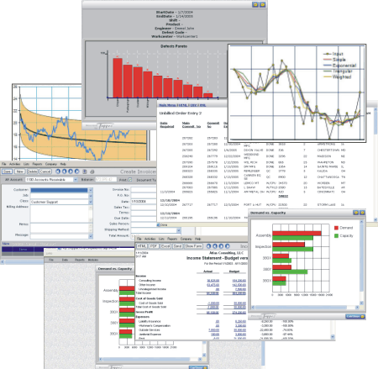
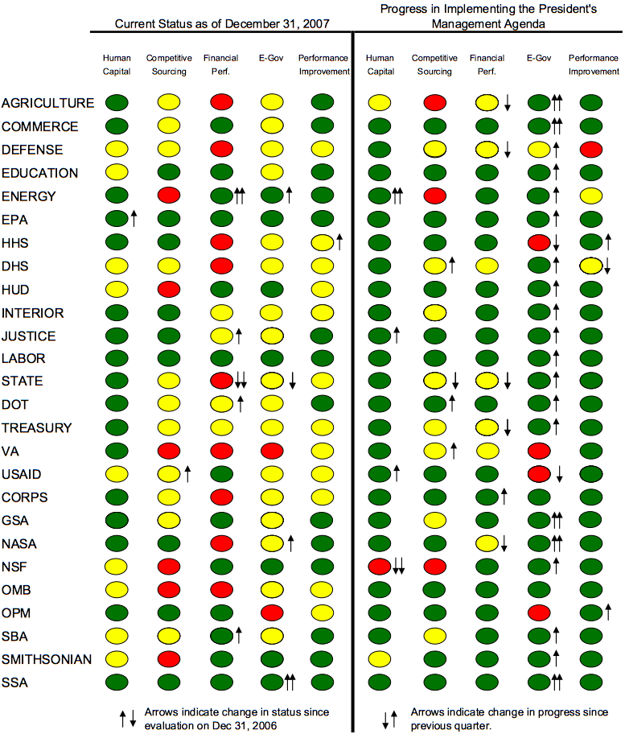
Izveštaji
dashboards (kontrolna tabla)
scorecards (kartica rezultata)

Slide 21
ZAŠTO “ne BI”?
Ne postoji ni jedan opravdan razlog.

Slide 22
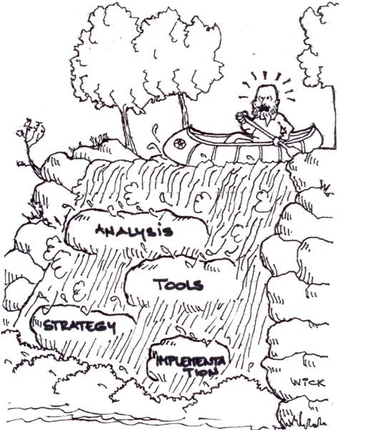
KAKO?

Slide 23
1. Kako početi?
Tačna ANALIZA:
postojeće IT infrastrukture i njenje funkcionalnosti
firminih BI potreba
firminog strateškog cilja

Slide 24
2. Kako izabrati pravi BI alat/alate?
jednostavni za upotrebu / implementaciju / administraciju
skalabilnost (prilagodljivost rastu kompanije)
mogućnost pristupa širokom spektru različitih izvora podataka
izražena funkcionalnost pretraživanja
integracija u postojeće i buduće okruženje
opcije korisničkog interfejsa

Slide 25
3. KAKO? Kreiranje ili kupovina BI alata?
Pre izbora kompleta BI alata → odluka:
Kupiti ili početi od nule?
Karakteristike koje treba uzeti u obzir:
zahtevi u pogledu izveštaja
način distribucije izveštaja
potreba za ad hok kreiranje izveštaja

Slide 26
4. Kako izabrati pravog provajdera / prodavca?
Faktori koje treba uzeti u obzir:
iskustvo
reputacija i sposobnosti kao BI specijaliste
stabilnost
njegove profesionalne usluge, mogućnosti obrazovanja i obuke
kvalitet i jačinu njegovog partnerstva
multinacionalno prisustvo

Slide 27
5. Kako implementirati BI alate u svoje poslovanje? KADA to uraditi?
“sve odjednom”
postepeno
1. alati za operativne namene
(baze podataka, unakrsne tabele, izveštaji i alatke za analizu)
2. alati za dublje analize
(skladišta podataka, data mining)

Slide 28
6. Kako izabrati pravu strategiju?
Strategija zavisi od:
finansijskih sredstava
stručnosti i/ili familijarnosti poslovnih korisnika sa različitim softverskim sistemima

Slide 29
Prava “win-win” kombinacija
Odabrati prodavca / provajdera sa paketom proizvoda koji omogućava lako proširenje korišćenja BI i primenu potrebnih alata u skladu sa rastom i širenjem poslovanja.

Slide 30
BI u menadžmentu
=
Integracija BI sa proizvodnim i upravljačkim sistemima
Proizvodni sistem
osnovni element u zadovoljavanju potreba kupaca
povećava kvalitet proizvoda, optimizuje troškove proizvodnje i omogućava prilagođavanje zahtevima kupaca
=
Ciljevi:
min proizvodnih troškova,
max prilagođavanja potrebama potrošača

Slide 31
Primena BI u menadžmentu
Upravljanje proizvodnjom, planiranje i efikasnost
Praćenje stanja resursa
Optimizacija upotrebe proizvodnih linija (upotreba mašina i termin planovi)
Postizanje isplative proizvodnje
Rentabilnost poslovanja i analiza proizvodnih operacija
Upravljanje zalihama
Upravljanje porudžbinama i praćenje porudžbina
...

Slide 32
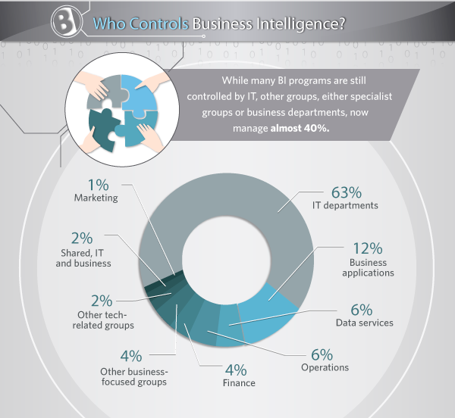

Slide 33
Čet Filips: Budućnost pripada spremnima! [Chet Philips: “The future belongs to the prepared.”]

